Slide 1

Farmacia con Consultorio Médico
Presentación Técnica del Proyecto Final — Base de Datos Relacional
[Tu Nombre] | LSTI2311: Bases de Datos
26 de septiembre de 2026

Slide 2
Agenda
1. La empresa
2. Problemática actual
3. Impacto
4. Objetivo del proyecto
5. Estrategia
6. Modelo Entidad-Relación
7. ¿Cómo ayuda la BD? — Gestión de datos
8. ¿Cómo ayuda la BD? — Automatización
9. Conexión Java (JDBC)
10. Validación
11. Beneficios
12. Conclusión
Farmacia con Consultorio Médico
1

Slide 3
¿Qué empresa representamos?
– Consultorio médico con farmacia asociada.
– Atiende consultas, emite recetas y surte medicamentos en el mismo lugar.
– Áreas involucradas: consultorio (médicos), farmacia (dispensación), compras (proveedores) y administración.
Farmacia con Consultorio Médico
2

Slide 4
¿Cuál es su problemática actual?
– Historiales clínicos en papel: se extravían y fragmentan la atención.
– Inventario sin control: desabasto de fármacos clave y mermas por caducidad.
– Recetas y ventas desvinculadas: no hay trazabilidad receta–venta.
– Procesos manuales: reposición tardía y errores de dispensación.
Farmacia con Consultorio Médico
3

Slide 5
¿Cuál es su impacto?
– Clínico: riesgo para el paciente por alergias/interacciones no detectadas.
– Económico: pérdidas por caducidad, desabasto y ventas no registradas.
– Operativo: decisiones de compra sin datos y auditorías difíciles.
– Reputacional: menor confianza del paciente en la atención.
Farmacia con Consultorio Médico
4

Slide 6
Objetivo del proyecto (SMART)
Implementar una base de datos relacional para el consultorio-farmacia que centralice historial clínico, inventario y ventas, con validaciones automáticas, reduciendo errores de dispensación y desabasto.
– Específico: historial, inventario y recetas en una sola base.
– Medible: 20 tablas, 3 vistas, 3 SP y 2 triggers operativos.
– Alcanzable: MySQL + acceso desde Java (JDBC).
– Relevante: ataca las causas de riesgo clínico y pérdidas.
– Temporal: entregable al cierre del proyecto final.
Farmacia con Consultorio Médico
5

Slide 7
Estrategia: atacar la causa raíz operativa
Primero la operación, luego la tecnología.
– Estandarizar el flujo: paciente → consulta → receta → surtido → venta → inventario → reposición.
– Definir reglas de negocio: vigencia de cédula médica, control de alergias/interacciones, stock mínimo y caducidad.
– Después, llevar esas reglas a la base de datos como restricciones, procedimientos y triggers.
Farmacia con Consultorio Médico
6

Slide 8
¿Cuál es la importancia de...?
– Entender las reglas de negocio: evita errores clínicos y define qué debe validar el sistema.
– Mapear el flujo de información: muestra qué datos se comparten entre consultorio, farmacia y compras.
– Integrar operación y tecnología: una sola fuente de verdad, sin islas de información.
– Gestionar la ejecución de la estrategia: vistas, SP y triggers garantizan que las reglas se cumplan.
Farmacia con Consultorio Médico
7

Slide 9
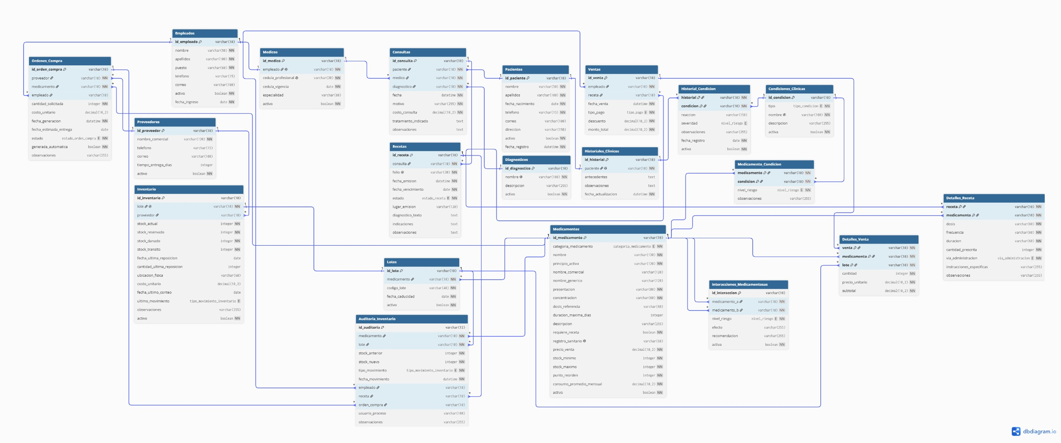

Slide 10
Modelo Entidad-Relación: estructura
20 tablas organizadas en:
  – Personas: Empleados, Médicos, Pacientes.
  – Clínico: Historiales, Condiciones, Consultas, Recetas.
  – Farmacia: Medicamentos, Lotes, Inventario.
  – Comercial: Ventas, Proveedores, Órdenes de Compra.
  – Auditoría: Auditoria_Inventario (LOG).
Claves primarias y foráneas por tabla; convención de IDs con prefijo (p. ej. PAC-000001). Normalización 1FN–3FN.
Farmacia con Consultorio Médico
8

Slide 11
¿Cómo ayuda la BD en la gestión de los datos? (Vistas)
– Vista 1 — Historial clínico completo del paciente. Consolida consultas, diagnósticos, recetas, dosis y alergias.
– Vista 2 — Inventario con alertas de stock mínimo. Estado (suficiente/bajo/crítico/agotado), lote y caducidad más próxima.
– Vista 3 — Medicamentos más recetados y surtidos. Conversión receta–venta y tendencia de consumo para decidir compras.
[Captura de pantalla: resultado de una vista en MySQL]
Farmacia con Consultorio Médico
9

Slide 12
Automatización de procesos: Stored Procedures
– SP1 — Registrar consulta y emitir receta. Valida paciente activo, médico con cédula vigente y alergias; inserta consulta, receta y detalle.
– SP2 — Surtir receta y actualizar inventario. Verifica vigencia, asigna lote no vencido, registra la venta y descuenta stock automáticamente.
– SP3 — Generar órdenes de reposición por stock mínimo. Evalúa stock ≤ mínimo y crea la orden sin duplicados.
Farmacia con Consultorio Médico
10

Slide 13
Automatización y trazabilidad: Triggers y LOG
– Trigger 1 — BEFORE INSERT en Detalles_Receta. Bloquea recetas con contraindicaciones, interacciones o datos inválidos.
– Trigger 2 — AFTER UPDATE en Inventario. Registra cada movimiento de stock en la tabla LOG Auditoria_Inventario para trazabilidad total.
La automatización aplica las reglas de negocio sin intervención manual.
Farmacia con Consultorio Médico
11

Slide 14
Los datos en uso: conexión Java (JDBC)
– App.java conecta a MySQL (instancia gestionada en Aiven, SSL).
– Credenciales fuera del código (variables de entorno seguras).
– Consulta Pacientes y despliega el Dataset resultante.
[Captura de pantalla: salida de la ejecución de App.java]
Farmacia con Consultorio Médico
12

Slide 15
Validación: 3 ejemplos de SP y Triggers
1. SP1: receta a paciente con alergia ⇒ el sistema la rechaza con mensaje de riesgo clínico.
2. SP2: surtir receta vigente ⇒ se registra la venta y disminuye el stock.
3. Trigger 2: tras el surtido ⇒ registro automático en Auditoria_Inventario.
[Captura de pantalla: ejecución de los 3 ejemplos con su resultado]
Farmacia con Consultorio Médico
13

Slide 16
¿Qué beneficios se obtendrán?
– Atención más segura: validaciones clínicas automáticas.
– Menos pérdidas: control de inventario, caducidades y reposición.
– Trazabilidad: vínculo receta–venta y auditoría de inventario.
– Mejores decisiones: reportes de consumo para compras.
– Escalabilidad: base para un sistema de gestión completo.
Farmacia con Consultorio Médico
14

Slide 17
Conclusión
– El problema operativo se atacó antes de la solución tecnológica.
– La base de datos integra historial, inventario y ventas con reglas de negocio automatizadas.
– Resultado: atención más segura, menos pérdidas y trazabilidad total.
Farmacia con Consultorio Médico
15

Slide 18
Gracias
¿Preguntas?

